Slide 1
Bactériémies à bacilles Gram négatif
Année universitaire 2021/2022
Dr CHARAOUI KHALIDA

Slide 2
Objectifs
Connaitre les portes d’entrées et les localisations secondaires les plus fréquentes des bactériémies à BGN
Connaitre l’indication des hémocultures
Reconnaitre un choc septique et initier sa prise en charge thérapeutique
Connaitre les principes de l’antibiothérapie au cours d’une bactériémie à BGN

Slide 3
Introduction
Les bactériémies à BGN sont des infections fréquentes
Communautaires / associées aux soins
Portes d’entrée : souvent urinaire ou digestive
Risque de complication sévère
Première cause de choc septique
Résistance bactérienne : problème de santé publique mondial

Slide 4
Définition d’une bactériémie
Définition de la bactériémie (ex septicémie) est biologique : présence de bactéries dans le sang
Stigmates d’infection: fièvre et syndrome inflammatoire biologique
La bactériémie peut être secondaire à :
Foyer infectieux focal (pneumonie, pyélonéphrite aigue…)
Translocation de la flore digestive
Foyer endovasculaire
Bactériémie ↔ porte d’éntrée → foyer infectieux → localisations secondaires → relais endovasculaire

Slide 5
Agents causals
Entérobactéries (flore commensale digestive) | Autres BGN
Escherichia coli Klebssiella pneumoniae Enterobacter Proteus Serratia Citrobacter Salmonella Shigella Yersinia | Pseudomnas Acinetobacter Helicobacter Vibrio Haemophilus Brucella Legionella Bordetella …

Slide 6
Portes d’entrée
Communautaires :
Urinaires : obstacles extrinsèques ou intrinsèques.
Biliaires: Lithiase, antécédents d’intervention sur les voies biliaires.
Digestives: entérocolites, hypertension portale , tumeurs , maladies inflammatoires du tube digestif (RCUH) , sigmoidite diverticulaire.

Slide 7
Portes d’entrée
Nosocomiales :
Cutanées : cathéter, escarres, brûlures.
Urinaires: Sonde urinaire, chirurgie, manœuvres instrumentales.
Biliaires : chirurgie, cathétérisme rétrograde.
Digestives : chirurgie.
Pulmonaires : ventilation assistée.

Slide 8
Données épidémiologiques
Les BGN : 50 % des hémocultures positives d’origine communautaire
25% des bactériémies s’accompagnent de signes de sepsis ou de choc septique
40 % de sepsis ou choc septique sont associés à une bactériémie
Une baisse des défenses immunitaires et surtout une contamination massive favorisent la survenue de ces bactériémies
Les infections communautaires→ E.coli +++, klebsiella et proteus , salmonelles, shigelles…
Les infections associées aux soins → E.coli, klebsiella, pseudomonas , acinetobacter
En milieu hospitalier : résistance bactérienne aux antibiotiques

Slide 9
Clinique
Les signes cliniques dépendent de la porte d’entrée
Rechercher toujours les signes de gravité → sepsis et / ou choc septique

Slide 10
Infections communautaires (porte d’entrée )
Infections urinaires : pyélonéphrite, prostatites / E.coli +++, klebsiella pneumoniae , proteus
Infections digestives:
Diarrhées fébriles → E.coli, salmonelle…
infections intra-abdominales: cholécystite, angiocholite, sigmoïdite, appendicites, péritonites, abcès hépatiques…
plaies et ulcérations cutanées chroniques surinfectées
Autres : pneumopathies, méningites
Arthrites , spondylodiscites rarement

Slide 11
Infections associées aux soins / nosocomiales
Terrain
Patients porteurs de lésions chroniques : Uropathies, bronchopathies, plaies cutanées
Services de réanimation, chirurgie, brulés, oncohématologie…
Immunodéprimés : neutropénies, corticothérapie, chimiothérapie…
Portes d’entrée
Sondes vésicales
Cathéters vasculaires
Sondes d’intubation trachéale
Escarres

Slide 12
Diagnostic positif → hémocultures
Quand faire les hémocultures ?
Fièvre élevée avec :
Frissons intenses
Foyer infectieux
Neutropénie
Matériel étranger (cathéter veineux central)
Hypothermie
Absence de fièvre : sujet âgé, corticothérapie, immunodéprimé, prise d’antipyrétique

Slide 13
Diagnostic positif → hémocultures
Comment faire les hémocultures?
Avant toute antibiothérapie
Asepsie stricte
Ponction d’une veine périphérique
Si cathéter central : prélèvement concomitant des hémocultures sur cathéter et en périphérie
1 prélèvement → Ensemencement de deux flacons d’hémoculture (en aérobiose et en anaérobiose), 10 ml pour chaque flacon
4 à 6 flacons sont prélevés
Si signes de gravité : 4 flacons sont prélevés lors de la même ponction
Renseignements cliniques pour le laboratoire

Slide 14
Diagnostic positif → hémocultures
Au niveau du laboratoire
Surveillance automatisée des flacons d’hémoculture
examen direct obtenu en 24 à 48 heures
Identification et antibiogramme obtenus en 72 heures
Autres techniques plus rapides : PCR mais non disponibles

Slide 15
Conduite à tenir devant une suspicion de bactériémie à BGN
Hospitalisation en service spécialisé (réanimation si choc )
Faire des hémocultures
Rechercher systématiquement des signes de gravité : signes de sepsis ou de choc septique
Contexte communautaire ou associé aux soins
Terrain
Porte d’entrée
Localisations secondaires
Prélèvements microbiologiques
Imagerie

Slide 16
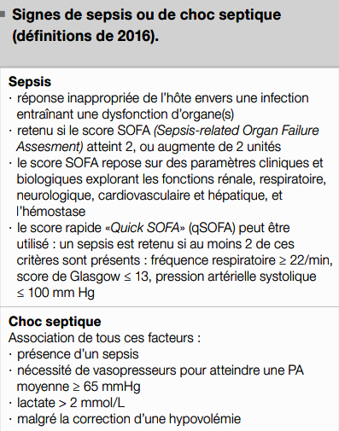

Slide 17
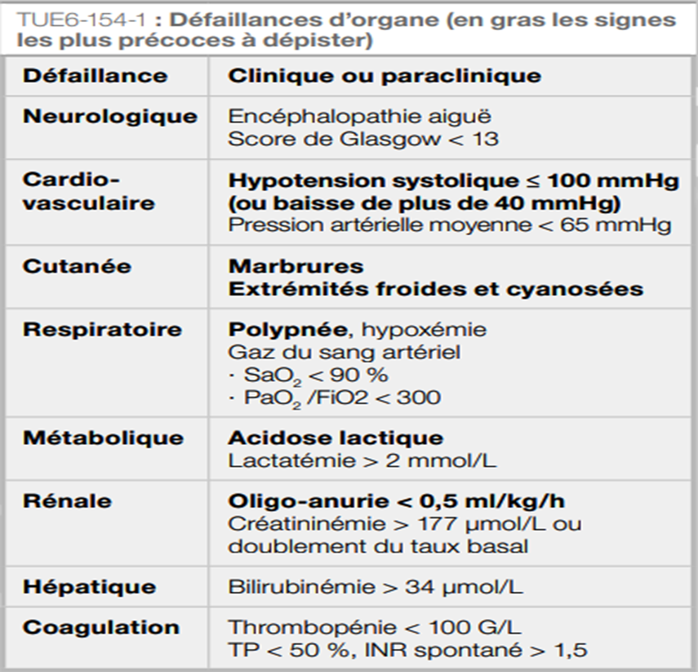

Slide 18
Antibiothérapie
Les BGN sont sensibles aux betalactamines, aminosides et fluoroquinolones
Problème actuel avec les entérobactéries sécrétrices de betalactamases à large spectre (BLSE) et de carbapenemases ( E.Coli et klebsiella)
Le pseudomonas sensible à Carboxypénicilline, Ceftazidime, Imipenem, Ciprofloxacine.
Le traitement dépend de la présence ou non des signes de gravité, la localisation et l’origine de l’infection.

Slide 19
Antibiothérapie
Après prélèvements microbiologiques
Toute bactériémie avec sepsis et/ ou choc septique est une urgence thérapeutique
D’emblée si :
sepsis / choc septique
Foyer infectieux identifié
Neutropénie

Slide 20
Antibiothérapie
Indications de la bithérapie :
Élargir le spectre
Augmenter la vitesse de bactéricidie
Limiter l’émergence des mutants résistants
Probabiliste d’abord puis adapté par les résultats des prélèvements microbiologiques
Initialement parentérale puis relais par voie orale dés que possible
Bactéricide
Durée : 5 à 10 jours voire 15 jours
Plus prolongée si endocardite ou localisations ostéo-articulaires ou terrain (neutropénie)

Slide 21
Antibiothérapie probabiliste en présence de signes de gravité
Foyer digestif, voies biliaires Infection communautaire | C3G ou fluoroquinolones si allergie + metronidazole +/- aminoside
Foyer urinaire Infection communautaire | C3G (céfotaxime ou ceftriaxone) + aminoside
Pas de foyers Infection communautaire | C3G (céfotaxime ou ceftriaxone) + aminoside
Pas de foyers Infection associée aux soins | ßlactamines à large spectre + amikacine

Slide 22
Traitement de la porte d’entrée
Primordial
Médical ( antibiothérapie prolongée)
Chirurgical : drainage d’abcès, levée d’obstacle biliaire ou urinaire…)
Ablation de matériel étranger

Slide 23
Traitement associé
Rééquilibration hydro-electrolytique
En cas de sepsis avec hypotension: remplissage avec SSI: perfusions répétées de 30 ml/kg (1000 cc / 20 min)
Si hypotension persistante: Le traitement vasopresseur doit être débuté avant la fin de la première heure
noradrénaline en première intention.
L’adrénaline est une alternative

Slide 24
Surveillance
État de conscience
Pression artérielle
Fréquence cardiaque
Fréquence respiratoire
Diurèse
Température : efficacité de l’antibiothérapie si apyrexie après 3 à 5 jours et absence d’apparition de localisations secondaires
tolérance du traitement
Hémocultures de contrôle si évolution défavorable

Slide 25
Persistance de la fièvre dans les bactériémies
Vérifier l’évolutivité de l’infection : porte d’entrée et localisations secondaires / hémocultures
Vérifier que l’antibiothérapie est adaptée
Rechercher une complication iatrogène

